Slide 1
سياسات الحد من الفقر: دروس عالمية
كلاوديو سانتيبانيز (إدارة الشؤون الاقتصادية والاجتماعية)
ماريا كارمن ألبين (الإسكوا)
تحسين الحد من الفقر في الدول العربية:
قياس وأدوات لتوجيه السياسات،
المملكة الأردنية الهاشمية، عمان
28-29 نوفمبر 2023

Slide 2
لقد اعتمدت سياسات النمو الناجحة المناصرة للفقراء على استراتيجيات مختلفة، بما في ذلك شبكات الأمان الاجتماعي والاستثمارات المستهدفة.
1. الحد من الفقر في الصين
المنهج: الاستثمارات في التنمية الريفية والتعليم والرعاية الصحية.
النتيجة: انتشال الملايين من براثن الفقر، وإبراز تأثير النمو الاقتصادي المستدام.
2. برنامج Bolsa Familia في البرازيل
الاستراتيجية: تحويلات نقدية مشروطة لمساعدة الأسر ذات الدخل المنخفض.
التأثير: النجاح في الحد من الفقر وعدم المساواة في الدخل من خلال تعزيز الوصول إلى التعليم والرعاية الصحية.

Slide 3
جهود الصين لإنهاء الفقر

Slide 4
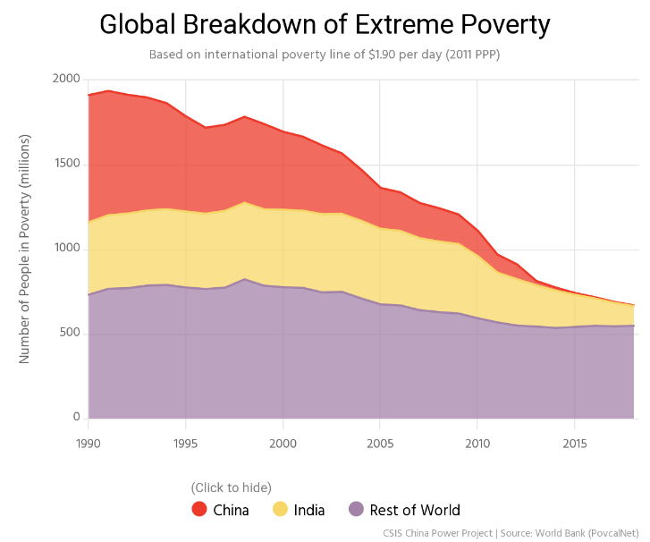
الحد من الفقر العالمي: - 1990: 36% (1.9 مليار شخص) - 2018: 9% (669 مليون شخص) مساهمة الصين: - مسؤولة عن 60% من الانخفاض العالمي - انتشال 748 مليون شخص من الفقر المدقع - خفض معدل الفقر من 66% % إلى 0.3%.

Slide 5
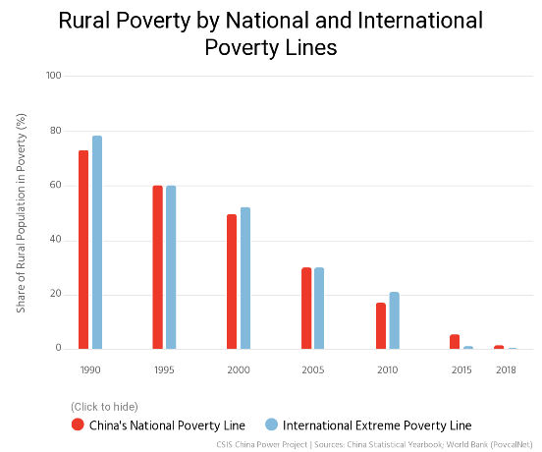
كان الفقر منذ فترة طويلة أكثر حدة في المناطق الريفية. وباستخدام خط الفقر الريفي في الصين (2.30 دولارًا في اليوم وفقًا لتعادل القوة الشرائية لعام 2011)، انخفضت المعدلات أيضًا بشكل كبير.

Slide 6
الحد من الفقر في الصين
نتيجة عقود من النمو الاقتصادي السريع:
زاد نصيب الفرد من الدخل القومي الإجمالي في الصين عشرة أضعاف من 940 دولارا في عام 2000 إلى 10410 دولارات في عام 2019.
لكن النمو الاقتصادي غير متكافئ – الفجوة بين المناطق الحضرية والريفية:
تركز وظائف التصنيع ذات الأجور المرتفعة في المناطق الحضرية.
مبادرات التخفيف من حدة الفقر الريفي (1986):
تحديد المناطق الفقيرة؛ إنشاء خط الفقر الوطني؛ صناديق خاصة للحد من الفقر.
برنامج تخفيف حدة الفقر ذي الأولوية لمدة سبع سنوات (1994):
انتشال 80 مليون شخص من الفقر؛ آليات التعاون الحضري الريفي؛ - إلغاء رسوم المدارس الابتدائية لطلاب الريف، وما إلى ذلك.
توسيع ضمان الحد الأدنى لسبل العيش Dibao برنامج التحويلات النقدية غير المشروطة

Slide 7
ديباو "ضمان الحد الأدنى من سبل العيش"
برنامج التحويلات النقدية غير المشروط الذي تم اختباره على أساس شبكة الأمان الأولية. غطت جميع المجالات بحلول عام 2007.
تم تنفيذها من قبل المسؤولين المحليين.
تغطي الدفعات المباشرة فرق دخل الأسرة عن الحد الأدنى للدخل.
وتغطي:
- المستفيدون من المناطق الحضرية: ارتفع عددهم من 11.7 مليون في عام 2001 إلى الذروة عند 23.5 مليون في عام 2009.
- المستفيدون من المناطق الريفية: ارتفع عددهم من 3 ملايين في عام 2001 إلى الذروة عند 53.9 مليون في عام 2013.
يعتبر مكملاً لبرنامج “Tekun": إعانات نقدية وعينية تستهدف الأفراد الأكثر فقراً (كبار السن، الأشخاص ذوي الإعاقة، القصر الذين ليس لديهم مصدر دخل). 5 ملايين مستفيد ريفي في عام 2016

Slide 8
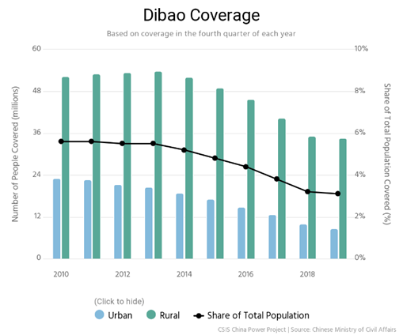
الأسباب المحتملة: - زيادة عدد المستفيدين الجدد من المعاشات التقاعدية في المناطق الحضرية - تحسينات في استهداف ديباو - فرض غرامات على الإجراءات غير السليمة من قبل المسؤولين أو المستفيدين. - تطوير قواعد البيانات التي تساعد على التحقق من أهلية المدفوعات.
تراجع تغطية ديباو
على الرغم من ارتفاع الحد الأدنى للدخل وتجاوز عتبة النمو متوسط توزيع الدخل الأدنى

Slide 9
استراتيجية الصين المستهدفة لتخفيف حدة الفقر
هدف السياسة منذ عام 2015:
انتشال أكثر من 70 مليون شخص من الفقر والقضاء على الفقر بحلول عام 2020
القضاء على انعدام الأمن الغذائي ونقص الملابس ("مصدران للقلق") وضمان الرعاية الصحية والتعليم والإسكان ("ثلاث ضمانات").
استهداف 832 مقاطعة في 14 منطقة متجاورة "تعاني من الفقر المدقع".
الدقة في تحديد الأسر الفقيرة: الاستفادة من 49 مؤشرا للأسرة و137 قرية.
وبحلول عام 2014، تم تحديد 90 مليون فرد فقير، و29 مليون أسرة فقيرة، و128 ألف قرية فقيرة.
تحليل أسباب الفقر المختلفة مما يؤدي إلى دعم مخصص من الأخصائيين الاجتماعيين لمدة 2-3 سنوات.
المساعدة الشاملة: سياسات التعليم والرعاية الصحية التي تستهدف جوانب مختلفة.
وتضاعفت الميزانية الحكومية المخصصة لتخفيف حدة الفقر من 7.5 مليار دولار في عام 2015 إلى 18.3 مليار دولار في عام 2019.

Slide 10
الحد من الفقر بشكل ملحوظ، ولكنه لا يخلو من التحديات
ولا تزال المجتمعات الريفية تواجه مستويات معيشية منخفضة.
التفاوت بين الشرق والغرب: فجوة واسعة في الدخل المتاح بين المناطق الشرقية والغربية.
العمال المهاجرون الريفيون: يعمل العديد منهم في وظائف هشة (منخفضة الدخل، وظروف عمل صعبة)، ومحدودية الوصول إلى شبكات الأمان، بسبب قيود تسجيل الأسر.
تباطؤ النمو الاقتصادي: يشكل تباطؤ النمو الاقتصادي تحديا أمام الجهود المستدامة للتخفيف من حدة الفقر.

Slide 11
البرازيل الحقيبة العائلية Bolsa Família

Slide 12
برنامج التحويلات النقدية المشروطة الفيدرالية
تسعى إلى كسر الفقر بين الأجيال من خلال التحويلات النقدية والحصول على التعليم والصحة.
أنشئت في عام 2003، لتوحيد برامج التحويلات النقدية المشروطة المتعددة.
التكامل مع خطة "البرازيل بدون فقر" (2011)
المستفيدون: الأسر التي تعيش في حالة فقر (ربع الحد الأدنى للأجور) وفقر مدقع (نصف الحد الأدنى للأجور). وتعطى الأولوية لأسر محددة، بما في ذلك مجموعات معينة من السكان الأصليين والمنحدرين من أصل أفريقي.
أكبر تغطية في أمريكا اللاتينية: الوصول إلى 20 مليون أسرة (25% من سكان البرازيل) (أغسطس 2022) - متوسط ​​الدفع الشهري 116 دولارًا أمريكيًا (نصف الحد الأدنى للأجور).
التوسع خلال كوفيد-19: الطوارئ الإضافية: 1.2 مليون أسرة إضافية وزيادة مدفوعات الأسر.
الانتقال إلى Auxílio Brasil (2021) والعودة إلى Bolsa Familia (2022) :الاستفادة من 600 ريال (حوالي 120 دولارًا) شهريًا لمدة 4 سنوات.
التكلفة بين 0.4 و0.5% من الناتج المحلي الإجمالي (2018) - ارتفعت إلى 1.2% من الناتج المحلي الإجمالي 20.2 مليار دولار (2023).
Bolsa Família

Slide 13
فوائد وشروط Bolsa Família
يمكن للأسر الحصول على ما يصل إلى أربعة أنواع من المزايا:
- المنفعة الأساسية؛
منفعة متغيرة، للعائلات التي لديها نساء حوامل أو مرضعات و/أو أطفال حتى سن 15 عامًا (حتى 5 تحويلات لكل أسرة)؛
منفعة الشباب المتغيرة، للعائلات التي يتراوح عمر أفرادها بين 16 و17 عامًا (ما يصل إلى مستفيدين لكل أسرة)؛
منفعة التغلب على الفقر المدقع (بكميات متغيرة).
- المزايا مدفوعة بشكل تفضيلي للنساء
- الشروط: الحد الأدنى لمعدل الالتحاق بالمدارس بنسبة 85% للأطفال الذين تتراوح أعمارهم بين 6 و15 عامًا؛ 75% للشباب الذين تتراوح أعمارهم بين 16 و17 عاماً؛ التطعيمات والفحوصات السابقة للولادة والفحوصات الصحية للأطفال.
- برامج مجانية: التدريب المهني والتعليم والقروض الصغيرة.
- عائد مضمون : يمكن للأسر التي تتجاوز حد الدخل أن تدخل مرة أخرى في البرنامج إذا تدهورت حالتها الاقتصادية خلال الـ 36 شهرًا التالية.

Slide 14
تأثير و فعالية Bolsa Família
انخفاض بنسبة 15% تقريبًا في عدد الفقراء، وتخفيض بنسبة 25% في عدد الفقر المدقع بحلول عام 2017.
انتشال 3.2 مليون شخص من الفقر، و3.4 مليون من الفقر المدقع (2017).
الحد من التفاوتات الإقليمية: لوحظ التأثير الأكبر في أفقر المناطق في البرازيل.
إعادة توزيع الموارد: يصل حوالي 70% من موارد البرنامج إلى أفقر 20% من السكان.
انخفاض معامل جيني بنحو 1-1.5% (2001-2015)
التأثيرات التي تتجاوز الدخل:
- النتائج الصحية الإيجابية: ترتبط بانخفاض معدل وفيات الرضع، وانخفاض معدلات الولادة المبكرة.
- تأثير التعليم: زيادة معدلات الحضور للشباب.
- تأثير سوق العمل: آثار إيجابية على الدخول إلى سوق العمل الرسمي.
فعالة من حيث التكلفة: ارتفاع تأثير مضاعف الناتج المحلي الإجمالي = 1.78 دولار.
الشعبية والاستدامة: تم الحفاظ عليها من خلال إدارات متعددة مع إصلاحات مستمرة.

Slide 15
ملاحظة حول فلسطين

Slide 16
برنامج التحويلات النقدية الوطني للسلطة الفلسطينية (PNCT)
الإطلاق: 2010 في الضفة الغربية، 2011 في غزة.
تغطية ونطاق كبيرين: 600 ألف شخص نصفهم من الأطفال؛
119 ألف أسرة (75 ألف غزة، 44 ألف الضفة الغربية).
90 ألف إضافية على قائمة الانتظار قبل الحرب، كانت التغطية 86% للأسر التي تعيش في فقر مدقع، و8% للأسر الفقيرة (حسب خطوط الفقر لعام 2020).
كفاءة الاستهداف: الوكيل القائم على الاستهلاك يعني صيغة الاختبار، بما في ذلك نقاط الضعف المختلفة.
أخطاء تضمين/استبعاد أقل من البرامج الأخرى المشابهة.
المزايا النقدية: تتراوح من 214 دولارًا إلى 514 دولارًا لكل ربع سنة.
المزايا التكميلية: المساعدة في حالات الطوارئ، والحصول على الرعاية الصحية، والخدمات التعليمية، والغذاء.
التأثيرات الإيجابية المقبولة على نطاق واسع: شراء الأطعمة المغذية، والتعليم، والرعاية الصحية، وسداد الديون.
الإمكانية كأداة سياسية: عنصر أساسي لتحقيق أهداف الحد من الفقر ومعالجة الفقر الناجم عن الحرب.

Slide 17
المساعدة الاجتماعية المستجيبة للصدمات و :PNCT التحدي الهائل المتمثل في الرد على حرب سريعة البداية
تؤثر بشكل كبير على الظروف/الأصول المادية للأسرة، بما في ذلك رأس المال البشري
مراجعة شاملة لجميع المزايا
خطة المساعدات العينية
ضمان استمرارية الخدمات / المدفوعات
زيادة التغطية والمدة ومستويات الفائدة
المراقبة المستمرة للمستضعفين.
ستظهر أشكال جديدة من المستضعفين (الإعاقة، والجنس، والمرتبطة بالصحة(
تغييرات على معايير الاختيار و/أو حزمة المزايا
التأثير على غير الفقراء (غير مشمولين في كثير من الأحيان في البرامج أو السجلات الحالية)
أهمية جهود التسجيل
التسبب في نزوح واسع النطاق وتقسيم الأسر وفقدان المستندات الرئيسية
أهمية إمكانية نقل الفوائد لدعم الأشخاص أثناء نزوحهم
سيصبح الوصول إلى البيانات والأنظمة الحالية أكثر تعقيدًا (بسبب الانهيار المحتمل لنظام الحماية الاجتماعية)
تعزيز التنسيق الكامل بين كافة الجهات الحكومية والمؤسسات الدولية ومؤسسات المجتمع المدني
تعزيز تكامل نظام معلومات الإدارة (Portalgate) الخاص بالبرنامج لجلب البيانات الرئيسية من أنظمة المعلومات الإدارية للقطاعات ذات الصلة

Slide 18
شكراً !

